Slide 1
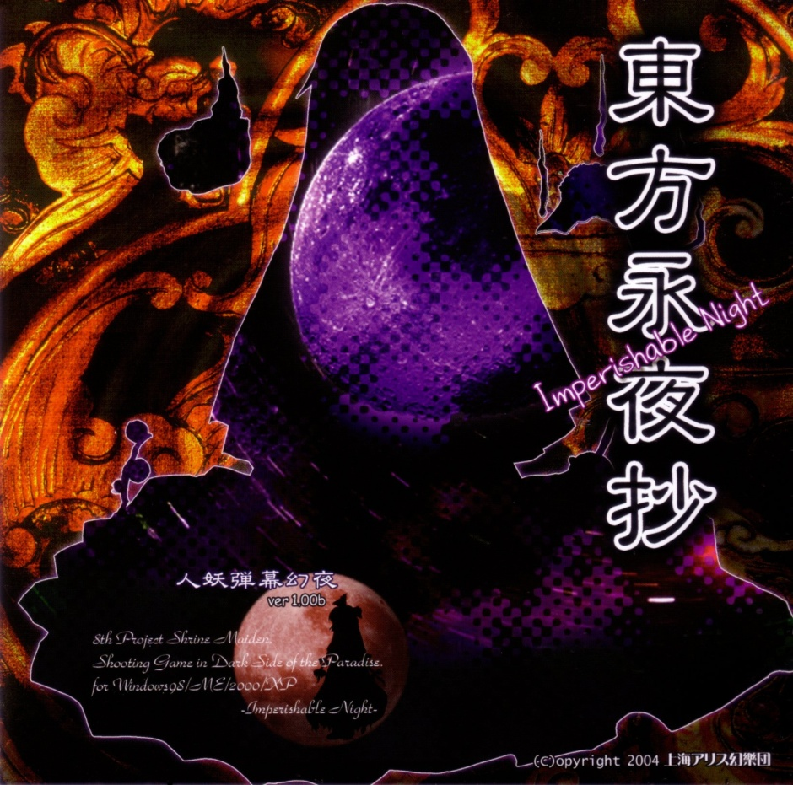
동방영야초
2D 종스크롤 슈팅게임
2014180005 김기태

Slide 2
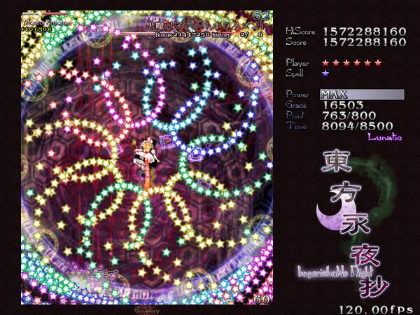
게임 컨셉
화려하게 날아오는 탄환을 피한다.
모든 적을 없앤다.
보스를 격파한다.

Slide 3
개발 범위
내용 | 최소범위 | 추가범위
캐릭터 움직임 | 상하좌우+대각선 8방향 | Shift 눌러서 이동속도 감소, 피탄범위 표시
스테이지 | 1개 | 2개까지 추가
게임 기능 | 피격시 목숨 감소 적 제거시 점수 획득 폭탄 사용시 없앤 탄환 당 점수 획득 폭탄 안쓰고 클리어시 점수 획득 | 피격시 잠시 게임속도가 느려지며 폭탄 사용시 점수 획득. 거리가 가까울때 총알 회피시 점수 획득.
사운드 | 플레이어 공격, 적 공격, 플레이어 피격,적 피격, 배경음악

Slide 4
개발 상황
1주 | 계획 | 리소스 수집 및 계획서 작성
 | 결과 | (80%) 리소스 수집 완료. 상세계획서 작성중
2주 | 계획 | 기본 오브젝트 구현 및 플레이어 조작
 | 결과 | (95%) 플레이어 조작 구현 완료. 탄환 및 기본적인 적 클래스의 상세 변수 정의중
3주 | 계획 | 탄의 발사, 인터페이스 및 충돌체크
 | 결과 | (80%) 탄환의 발사와 적 및 플레이어에 대한 충돌 계산을 위한 클래스&함수 테스트 완료. 기본적인 게임화면 구성중. 점수나 파워의 수치를 띄울 인터페이스가 남음.
4주 | 계획 | 보스, 탄막 구성
 | 결과 | (10%) 현재 탄막 알고리즘 책 구입. 공부중.
5주 | 계획 | 폭탄 구현, 적 생성과 움직임 정의
6주 | 계획 | 보스, 탄막 구성 추가
7주 | 계획 | 이펙트 및 사운드 추가
8주 | 계획 | 최종 스코어 저장 후 랭킹표 구현
9주 | 계획 | 최종 버그 수정 및 릴리즈

Slide 5
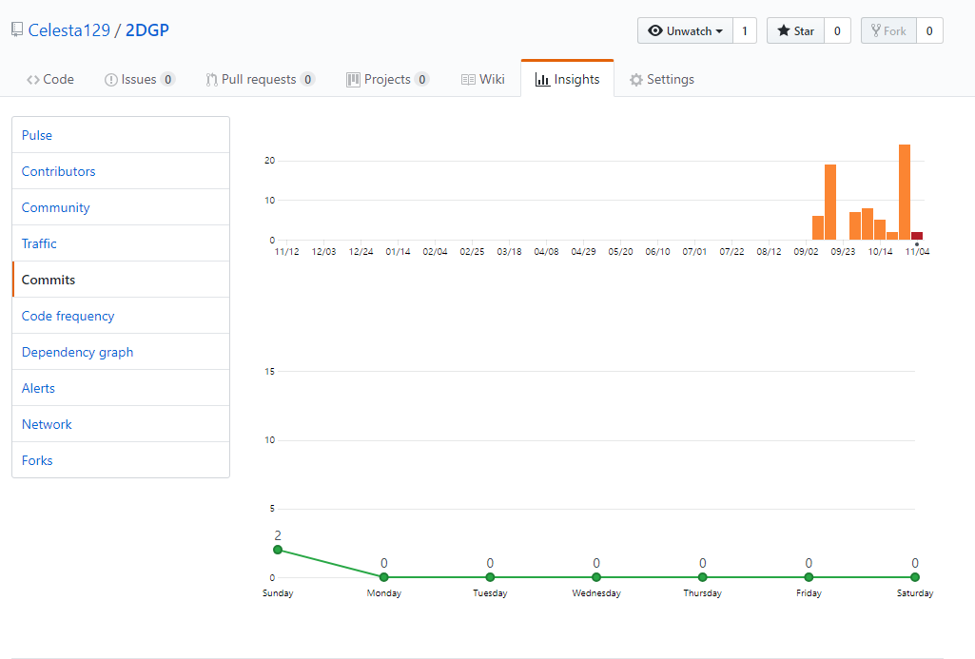
Github Commit 통계

